Slide 1
CLASE
INTRODUCTORIA
A LOS ACEITES
ESENCIALES
PRESENTAR SOLUCIONES NATURALES
Notes:
ESta es la parte más importante de tu negocio
Lo que haremos hoy es enseñarte como dar una clase de la manera más sencilla con eficacia.
Debemos volvernos expertos
Es una clase que puede duplicarse, la meta es que todos tus frontales puedan hacerlo y así otros miles y miles de personas.
No dedicar mucho tiempo a la presentación, es importante que todos puedan hacerlo y no ocupen mucho tiempo para comenzar a contruir.
Queremos que piensen esto es muy facil y divertido que piensen que tododos pueden hacerlo.
La gente no tiene tiempo de darla, necesitas dar la misma presentación todo el tiempo

Slide 2
¿Qué es vender?
Escuchar es vender
Notes:
ESta es la parte más importante de tu negocio
Lo que haremos hoy es enseñarte como dar una clase de la manera más sencilla con eficacia.
Debemos volvernos expertos
Es una clase que puede duplicarse, la meta es que todos tus frontales puedan hacerlo y así otros miles y miles de personas.
No dedicar mucho tiempo a la presentación, es importante que todos puedan hacerlo y no ocupen mucho tiempo para comenzar a contruir.
Queremos que piensen esto es muy facil y divertido que piensen que tododos pueden hacerlo.
La gente no tiene tiempo de darla, necesitas dar la misma presentación todo el tiempo

Slide 3
El doctor de la venta
Requiere práctica
Notes:
ESta es la parte más importante de tu negocio
Lo que haremos hoy es enseñarte como dar una clase de la manera más sencilla con eficacia.
Debemos volvernos expertos
Es una clase que puede duplicarse, la meta es que todos tus frontales puedan hacerlo y así otros miles y miles de personas.
No dedicar mucho tiempo a la presentación, es importante que todos puedan hacerlo y no ocupen mucho tiempo para comenzar a contruir.
Queremos que piensen esto es muy facil y divertido que piensen que tododos pueden hacerlo.
La gente no tiene tiempo de darla, necesitas dar la misma presentación todo el tiempo

Slide 4
Tipos de presentaciones
Después de tener una experiencia positiva con los productos de dōTERRA invitamos a que tengan una visión de cómo estos productos cambian la vida y las oportunidades para generar ingresos que les ofrece dōTERRA.
Notes:
Asociate con tu Upline para que te apoye con algunas clases o consultas Uno a Uno, mientras tú aprendes a presentar efectivamente.
Conforme estudies los detalles para dar presentaciones exitosas de Introducción a los Aceites, como se indica en las siguientes páginas, debes recordar que esta capacitación siempre se da en un ambiente de clases. Adapta los conocimientos que vayas
adquiriendo según sea necesario y conveniente para trabajar en clases en línea o consultas Uno a Uno.

Slide 5
Opciones de presentación
Clase para varias personas
Uno a uno
Presencial
En línea
Notes:
Deben ser cortas, que participen los demás.
Corta sencilla, divertida, interactiva.
Clases que sean baratas, que no gasten.
No es necesario tener herramientas, los folletos no se deben dar desde el principio, por que si no se distraen.
10 aceites básicos
Folletos
Lapiz
hojas

Slide 6
Tipos de Clase
Clase Intro
"Soluciones Naturales" y "Comparte el
Negocio“.
Clase Negocio
"Emprende con Propósito“.
Plan de compensación.
Clases de educación continua y temáticas.

Slide 7
Tips generales
Escucha.
Conoce lo básico.
Habla con fluidez.
Sé empático con los demás.
Cuida tu lenguaje corporal.
Clase participativa e interactive.
La clase debe ser sencilla y duplicable.

Slide 8
Compartan testimonio.
Tener apoyo de 1 a 4.
No dependas de tu Up line, este es tu negocio.
Puede no llegar nadie o menos de las esperadas.
La práctica hace al maestro.
Cada persona tiene su tiempo, es posible que nadie se inscriba en tu clase.

Slide 9
Lo que crees lo creas
Ten objetivos claros.
Visualiza y da órdenes a tu cerebro:
"Soy buenísima dando clases de aceites esenciales“.
"Lo que estoy compartiendo puede cambiar la vida de los que están aquí ya sea por el producto o el negocio“.
"Las personas que vinieron son las que tenían que estar“.

Slide 10
La importancia de llegar con una experiencia
Sin muestra:
De cada 10 personas que invite van 3 y 1 se inscribe.
Con muestra:
De cada 10 personas 8 asisten y 6 se inscriben.

Slide 11
Prepara la clase
Invita y confirma (2 semanas antes). 15 invitados = 7 a 10 asistentes.
Preparar asistentes: Indispensable experiencia positiva (muestra).
Preparar lugar: sin distracciones, sillas, iluminación, ventilación, etc.
Establece metas: asistentes, inscripciones, clases agendadas, etc.
Programa que no dure más de 45 min.
Elige un lugar sin distracciones.

Slide 12
Material para la clase
Básico
Aceites esenciales: Menta y Naranja.
Frasquitos de 10 ml con los 10 aceites básicos.
Ten apoyos de enseñanza: Guías de referencia, libros (esenciales modernos, la vida esencial), guías de la A a la Z y/o tabla de referencia rápida.
Papelería: Contrato de cliente mayorista, hojas blancas, lapiceros o plumas, kits de inscripción impresos 4 a 5 (encimados), hojas de Clases .
Lunch: agua natural con gotas de aceites esenciales.
8 llaveros.

Slide 13
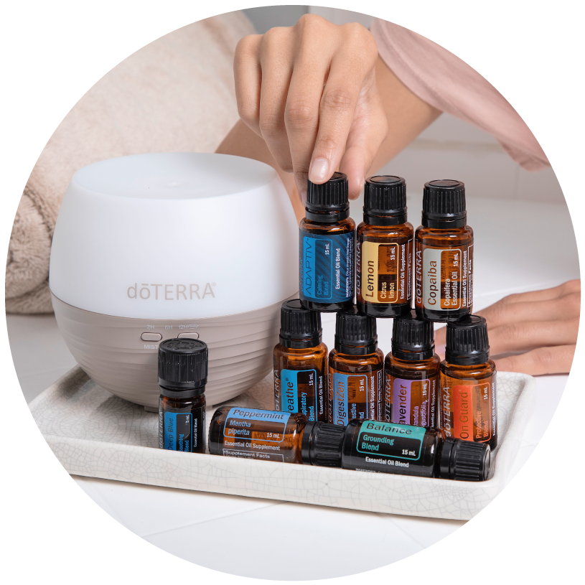
Material para la clase
Extras
Aceites esenciales: Past Tense, LLV.
Ten apoyos de enseñanza: Difusor.
Prepara refrigerio: Con aceites, sacar hasta el final.
App Esenciales modernos.
Roll ons (se puede hacer al final una mezcla).
Aceite de coco fraccionado.
Regalito de bienvenida para los miembros que se inscriban.
Presentación PPT o PDF.
Regalito para el anfitrión.

Slide 14
Componentes de una buena clase
PRESENTACIÓN 45 A 50 MIN.
Bienvenida e introducción (5 min).
Qué son los aceites esenciales y cómo se usan (10 min).
Testimonios (5 min).
Descubre soluciones naturales (10 min).
Tres formas de comprar (8 min).
Testimonio poderoso (2 min).
Invita a cambiar vidas (5 min).
Invita a inscribirse (5 min).

Slide 15
1.- Bienvenida e intención (5 min).
El anfitrión (quien invita a la clase) presenta al expositor
Se comentan algunos datos de trayectoria en dōTERRA.
Es importante hacer ver que es una persona con experiencia a la que vale la pena escuchar.
Notes:
Da alun testimonio

Slide 16
2. ¿Qué son los aceites esenciales y cómo se usan? (10 a 15 minutos).
Recalcar que es FÁCIL lo que van a escuchar.
Los Aceites Esenciales:
Son Seguros (CPTG, lavanda e incienso).
Son Efectivos (liposolubles, orégano y OnGuard).
Son Económicos (versátil, menta y árbol de te).
Explica: Cómo usar los Aceites Esenciales dōTERRA.
Aromático (Easy air, serenity y naranja).
Tópico (copaiba y deepblue).
Interno (digetzen y limón).
La clase es más exitosa cuando podemos interactuar con los asistentes.

Slide 17
3. Testimonios (5 min).
Cuenta tu experiencia personal TESTIMONIO.
Invita a 3 personas a compartir su testimonio.
Explica e invita: ¿Cuáles son tus principales prioridades de bienestar?
Dales tiempo para anotar sus prioridades.

Slide 18
4. Descubre Soluciones (10 min)
Enséñales cómo pueden encontrar soluciones fácilmente ahora que entienden lo que representa cada repisa.
Enséñales a usar la guía de referencia, buscando alguna de las prioridades mencionadas por alguien.
Ahora, enséñales a buscar los aceites que les dan curiosidad y a encontrar protocolos.
En esta parte de la clase, pasa los aceites sugeridos y tú, u otra persona, pueden compartir brevemente una historia de éxito.

Slide 19
5. Tres formas de comprar (8 min).
Explica las tres maneras de comprar: al por menor, como Cliente Mayorista o como Distribuidor Independiente.
Presenta los diferentes kits de inscripción y sus ventajas.
**Ten impresos los kits de inscripción (varias copias enmicadas)

Slide 20
6.- Mi Testimonio PODEROSO
(2 min).
Mete emoción.
Muéstrate vulnerable.

Slide 21
7.- Invita a cambiar vidas (5 min).
Identifica los tres tipos de personas: Clientes, Compartidores y Constructores .
Comparte la misión de dōTERRA® de cambiar al mundo (Cō-Impact Sourcing® y dōTERRA Healing Hands®).

Slide 22
8.- Inscribe (5 min).
Identifica los tres tipos de personas: Clientes, Compartidores y Constructores.
Comparte la misión de dōTERRA® de cambiar al mundo (Cō-Impact Sourcing® y dōTERRA Healing Hands®).

Slide 23
TRANSICIÓN
PRESENCIAL
Se busca retener a los invitados con un aliciente. Alisse una el llavero de 8 viales.
Cierre de los invitados.
Se invita a conocer que significa compartir dōTERRA y se les explica que después se les invitará a probar unos bocadillos hechos con aceites.
Serán 20 min en total para apoyar a cerrar.
EN LÍNEA
Se invita a quedarse 15 min más para explicarles que es "compartir dōTERRA“.
Se les explica que al final habrá una rifa para las personas que permanezcan.

Slide 24
Estructura clase intro de negocio
15 MINUTOS

Slide 25
Tips generales
1.- Es importante que hasta este momento solo haya pasado una hora (45 min de exposición y 15 min de apoyo a inscripción).
2.- La explicación del negocio no debe durar más de 20 min.
3.- Necesitarás:
Bocaditos fáciles y rápidos de hacer, como: manzanas salpicadas con On Guard, Brownies de chocolate con menta… etc.
Si quieres tener materiales de clase, puedes tener la guía Construye dōTERRA.
Puedes presentar esta parte diciendo lo siguiente:
“Para todos los que gustarían quedarse y tener unos bocaditos hechos con Aceites Esenciales, en los siguientes 15 minutos tendremos una conversación acerca de “el gozo de compartir Aceites Esenciales… esperamos que la disfruten.”

Slide 26
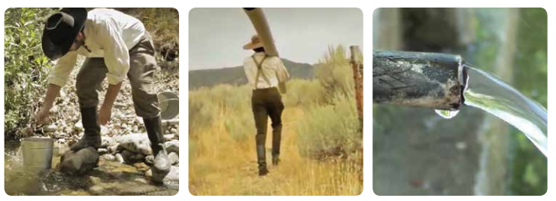
TIPS GENERALES
¿Sabes la diferencia
ingreso lineal e ingreso residual?
Notes:
os son los pasos de la Introducción Básica de Negocios:

Slide 27
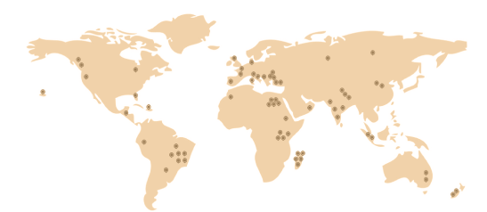
¿Por qué dōTERRA?
CPTG: Certificación de pureza de grado comprobado
Altos estándares de calidad en la extracción
Agricultura ecológica y sustentable
Conciencia social
Compañía privada con casi 4 billones de $ en ventas y sin deudas
Presencia en más de 120 países y más de 4 millones de distribuidores a nivel mundial
Plan de Compensación generoso
Inversión MÍNIMA
Equipo, apoyo y educación
Alta Retención

Slide 28
RANGOS Y SALARIOS
RANGO | HORAS SEMANALES PROMEDIO | MESES PROMEDIO PARA ALCANZAR EL RANGO | MESES
Distribuidor Gerente Ejecutivo Elite | de 8 a 20 horas | 1-6 meses | $300
Premier | 15 horas | 3-12 meses | $800
Plata | 25 horas | 12-18 meses | $1,300-$2,200
Oro | 30-40 horas | 18-24 meses | $3,500-$4,800
Platino | 30-40 horas | 24-38 meses | $6,000-$9,400
Diamante | 40-60 horas | 38-42 meses | $8,500-16,400
Diamante azul | 30-40 horas | 42-58 meses | $22,00-$37,700
Diamante presidencial | 20-30 horas | +58 meses (5 años) | $60,000-$110,00

Slide 29
HISTORIAS DE ÉXITO

Slide 30
¿Quieres ser
ANFITRIÓN
de una clase?

Slide 31
A QUIEN MUESTRE INTERÉS
Notes:
Cuando alguna persona muestre interés por el negocio, inmediatamente agenda una llamada tripartita de prospección para constructores con ellos y tu Líder ascendente -UPLINE-. Si no cuentas con un Líder activo, entonces puedes hacer esta llamada tu misma/o. Te enseñare como hacer estas llamadas cuando estemos en la Llamada Diaria de Mentoría acerca de las llamadas tripartitas.

Slide 32
Innovación
1 Foro chat, Telegram, whats.
Puede ser uno a uno o a un grupo.
Grabar videos cortos.
Misma estructura de la clase de soluciones naturales pero más concisa.
Imágenes predeterminadas.
Textos cortos.
Notas de voz personalizadas (para dar seguimiento al avance).|
Espacio para preguntas y respuestas.

Slide 33
Materiales a incluir en el drive
Guía construir el negocio.
Guía de la clase.
Kits de inscripción de varios países.
Guía de la A a la Z.
Guía Soluciones naturales.
Guía construye.

